Slide 1

Surtout à ne pas s’y méprendre
N°2

Slide 2
Pour toi peut-être personnellement je préfère l'Amour et la tendresse au sexe !!! ? ? faux

Slide 3
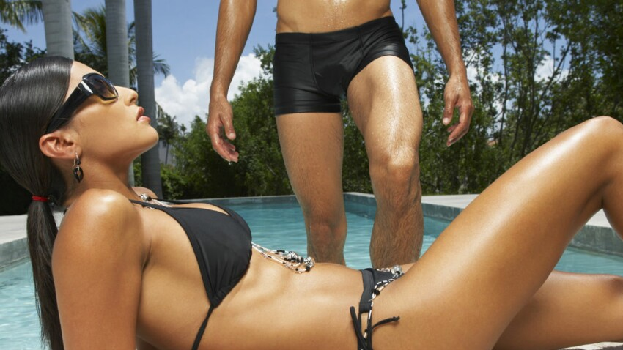

Slide 4
Des paroles trop facile
et déjà vérifiée car s’en fut
un refuge pour en caché
cette triste réalité

Slide 5


Slide 6


Slide 7


Slide 8


Slide 9


Slide 10


Slide 11


Slide 12
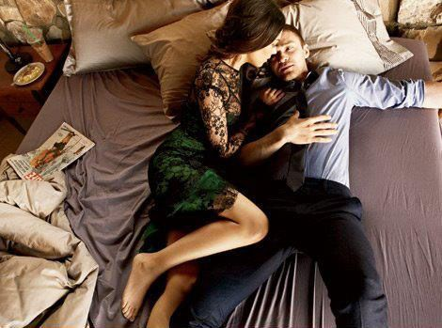

Slide 13


Slide 14
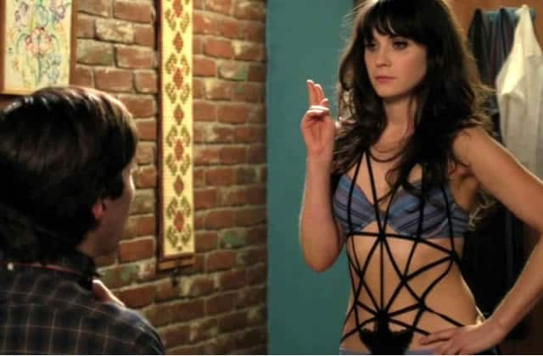

Slide 15
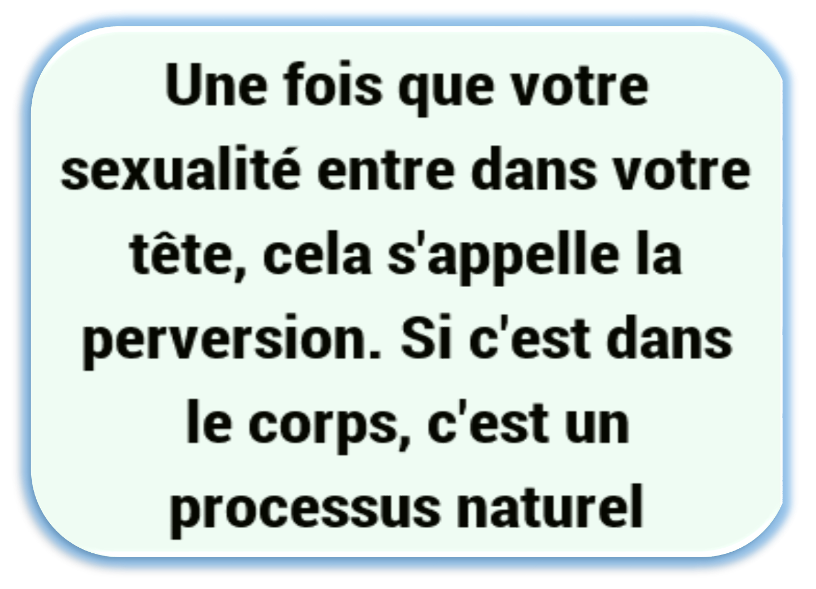

Slide 16


Slide 17


Slide 18


Slide 19

Et le sexe arrive au
grand gallot à celles qui
n’en trouve plus assez et
cela arrive en perversion
et obsession !

Slide 20
A ne pas s’y méprendre

